Slide 1


UBND QUẬN LONG BIÊN
TRƯỜNG MẦM NON HOA HƯỚNG DƯƠNG
LĨNH VỰC PHÁT TRIỂN NHẬN THỨC
HOẠT ĐỘNG LÀM QUEN VỚI TOÁN
Đề tài: Dạy trẻ xác định phía phải, phía trái của bản thân
Lứa tuổi: MGN 4-5 tuổi
Thời gian: 25-30 phút

Slide 2
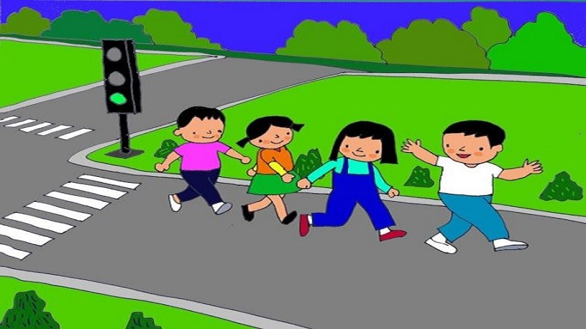

Ổn định tổ chức: Bài hát đường em đi

Slide 3

Ôn nhận biết Tay phải – Tay trái

Slide 4

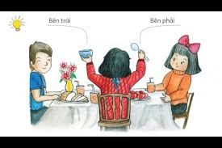
Dạy trẻ xác định phía phải, phía trái

Slide 5
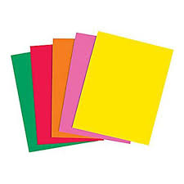
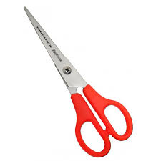
Dạy trẻ xác định phía phải, phía trái

Slide 6
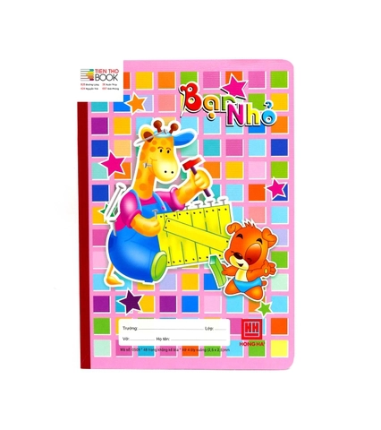
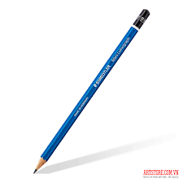
Dạy trẻ xác định phía phải, phía trái

Slide 7
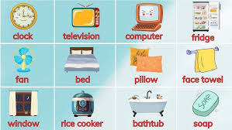
Tìm đồ vật phía trái, phía phải

Slide 8
Tìm đồ vật phía trái, phía phải

Slide 9
Trẻ đọc bài đồng dao và làm động tác minh họa
Một tay đẹp Hai tay đẹp Ba tay đẹp Tay bên phải Là tay hái rau Tay cầm bút Tay cầm thìa Tay xúc cơm Tay bên trái Tay buông câu Tay cầm bát Tay cầm ca Tay giữ vở Một tay đẹp Hai tay đẹp Ba tay đẹp | Vỗ tay Vỗ tay Vỗ tay Giơ tay phải Làm động tác hái rau Chụm 3 ngón tay trên không Đưa tay lên miệng Đưa tay nhiều lần lên miệng Giơ tay trái Thả tay xuống Tay giữ bát Đưa tay uống nước Úp tay xuống Vỗ tay Vỗ tay Vỗ tay

Slide 10

Trẻ làm vận động theo cô
Vẫy tai phải Vẫy tai trái Dậm chân trái Dậm chân phải Bịt mắt phải Bịt mắt trái Nghiêng người sang phải Nghiêng ngươi sang trái Quay đầu sang phải Quay đầu sang trái | Vẫy vẫy Vẫy vẫy Thình thịch Thình thịch Mắt phải Mắt trái Sang phải Sang trái Quay sang phải Quay sang trái

Slide 11


Trẻ cầm đồ chơi mình chọn và đặt vào vị trí theo yêu cầu của cô
Trò chơi: Bé nhanh tay
Một tay đẹp Hai tay đẹp Ba tay đẹp Tay bên phải Là tay hái rau Tay cầm bút Tay cầm thìa Tay xúc cơm Tay bên trái Tay buông câu Tay cầm bát Tay cầm ca Tay giữ vở Một tay đẹp Hai tay đẹp Ba tay đẹp | Vỗ tay Vỗ tay Vỗ tay Giơ tay phải Làm động tác hái rau Chụm 3 ngón tay trên không Đưa tay lên miệng Đưa tay nhiều lần lên miệng Giơ tay trái Thả tay xuống Tay giữ bát Đưa tay uống nước Úp tay xuống Vỗ tay Vỗ tay Vỗ tay

Slide 12
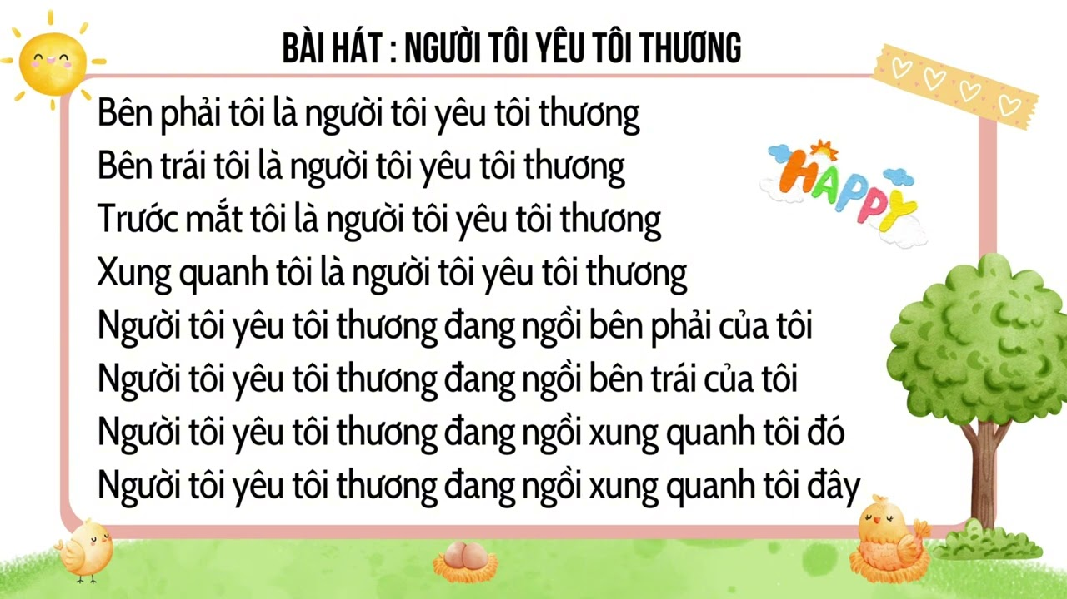

Slide 13


